Slide 1
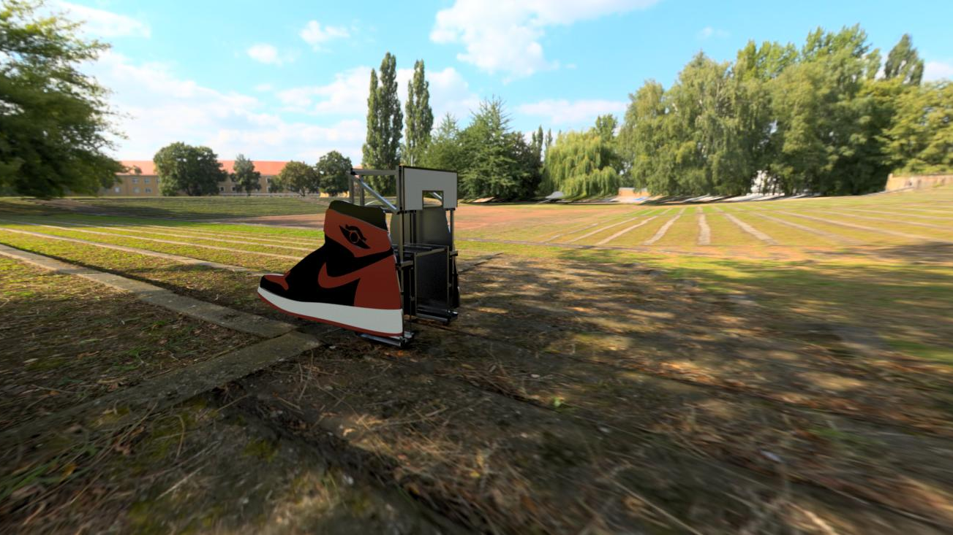
MY SHOOT 愛 プロジェクト
MIRS2002
～新しいバスケライフはこんな感じ!?～
Notes:
今からMIRS2002班の発表を始めさせていただきます まずはPVをご覧ください

Slide 2
今年の大きな話題と言えば…？
新型コロナウイルス
春休み明けからの学生の登校禁止
高専大会の中止(5/1 発表)
部活動の中止
オンライン授業の導入
オンライン試験の導入
Notes:
まず初めに、、今年の大きな話題と言えばなんでしょう？
内閣総理大臣の変更や、いろいろありますがおそらく多くの人は
(次へ)新型コロナウイルスのことを挙げるでしょう。
沼津高専も例にもれず新型コロナウイルスの影響を受けました。
例えば(次へ)春休み明けからの学生の登校禁止(次へ)高専大会の中止(次へ)部活動の中止(次へ)オンラインでの授業や試験の導入(次へ)
等が挙げられます。
(次へ)

Slide 3
今年の大きな話題と言えば…？
再開された部活動を
応援するロボットを作りたい
新型コロナウイルス
春休み明けからの学生の登校禁止
高専大会の中止(5/1 発表)
部活動の中止
オンライン授業の導入
オンライン試験の導入
Notes:
私たちは部活動の中止に注目して(次へ)再開された部活動を応援するロボットを作りたいと考えました。(次へ)

Slide 4
プロジェクトテーマ
MY SHOOT 愛 プロジェクト
Notes:
そこで、私たちは 「MY SHOOT 愛プロジェクト」を立ち上げました。(次へ)

Slide 5
ITOU
TSUBOI
OZAWA
OOTAKE
HANDO
SUZUKI
YAGI
MATSUDA
Notes:
このプロジェクトテーマの由来は班員全員の頭文字を並び変えて出来るMY SHOOT Iからきてます。(次へ)

Slide 6
プロジェクトテーマ
MY SHOOT 愛 プロジェクト
Notes:
またアルファベットのIが感じの愛になっている理由としては
後輩へMIRSを送る先輩からの愛＆後輩の部活動を応援したいという気持ちを表すためです。

Slide 7
概要
Notes:
次にプロジェクトテーマを踏まえて僕たちがつくるMIRSはどのようなものかを皆さんに説明します。
それは(次へ)

Slide 8
概要
1台ですべての要望を解決するバスケットボール回収ロボット
1人では実現できなかった最も効率のいいシュート練習を提供する
既存の製品にない
ロボットを作りたい
体育館内競技を助けたい
Notes:
1台ですべての要望を解決出来るバスケットボール回収ロボット！です
このロボットは1人では実現できなかった最も効率のいいシュート練習を提供します。
バスケットボール回収ロボットを作ろうとした理由は2つあります。
(次へ)1つは体育館内競技を助けたかったからです。
(次へ)もう1つは既存の製品にないロボットを作りたかったからです。
詳しくは次のスライドで説明します

Slide 9
なぜ体育館なの？
三密になりやすい室内競技を応援したい
1人でシュート練習を効率化させるのは難しい
Notes:
1つ目の理由、体育館内競技を助けたかったからの説明です
体育館内競技、と支援する競技を指定したのにも理由があります。
まず大前提として、コロナ感染者の減少傾向で部活動が再開された部活動従事者は前期に失われた練習時間を取り戻そうとしています。
再開される部活動が多くある中、室内競技は三密になりやすく外でやる部活より練習が難しいことや、
三密を回避するために1人でシュート練習をしても、効率化するのは難しいことが理由として挙げられます。

Slide 10
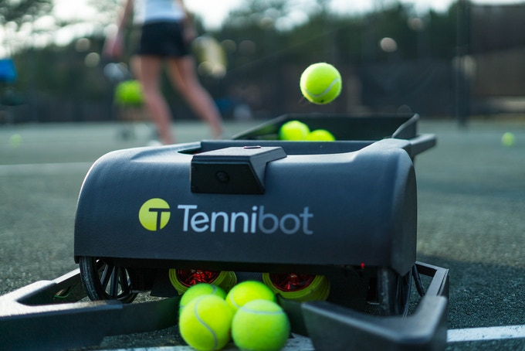
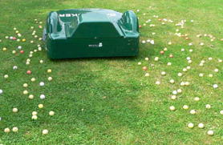
新規性
自律移動型
固定設置型
小さいボール
？
大きいボール
https://www.tennibot.com/
https://www.belrobotics.com/en/mowers/ballpicker-connected-line/
Notes:
2つ目の理由、既存の製品にないロボットを作りたかったからの説明に移ります
先程申し上げた既存のボール回収方法にはどのようなものがあるでしょうか？
既存のものは2つに大別できます。(次へ)1つは自立移動型のロボットです。
テニスコートを駆け回り画像認識でテニスボールを収集するTennibot社のTennibotや、
(次へ)ゴルフコートをルンバのように無駄なく走りに散らばったゴルフボールを収集するbelrobotics社のBALL PICKER等が挙げられます。
(次へ)もう一つは固定設置型です。ボールの飛んでいく先がある程度予測できる、(次へ)バッティングセンターの床や(次へ)
打ちっぱなしのゴルフ場の床の傾斜等が挙げられます。
(次へ)では自立移動型のロボットで大きいボールを回収できるものはあるでしょうか？私たちの調査では大きなボールを回収できるロボットは見つけることができませんでした
そこで私たちはバスケットボール回収ロボットを作ることを決めました。
(次へ)

Slide 11
バスケットプレイヤーの 悩みって何？
ボール回収の時間をシュート練にあてたい！
練習の後疲れた体でボールを持ってくるのはだるい！
ボール拾いをする後輩の練習時間が確保できない！
Notes:
ボール回収ロボットを作るうえで、バスケットボールプレイヤーの悩みを知る必要があります。
では、バスケットボールプレイヤーの悩みとは何でしょう？
私たちは、バスケットボール部の部員に話を聞いてみました。
そこで得られたのは、
①ボール回収の時間をシュート練にあてたい！
②練習の後疲れた体でボールを回収するのはだるい！
③ボール拾いをする後輩の練習時間が確保できない！
の声でした。
(次へ)

Slide 12
どうゆうMIRSがほしいのか？
ボールを見つける機能
ボールを回収できる機能
後輩のボール運びの負担を減らす機能
Notes:
プレイヤーの声を聞いたうえでプレイヤに提供するために必要なMIRSの機能は以下の3つだと考えました。
前スライドから
ボールを見つける機能、
ボールを回収できる機能
後輩のボール運びの負担を減らす機能
/*またこの機会を沼津高専内に絞らず利用してもらうことを見越して特定の体育館を問わずに使える機能です。*/
(次へ)

Slide 13
僕たちが作るMIRS
1台ですべての要望を解決する
バスケットボール回収ロボット
1人では実現できなかった
最も効率のいいシュート練習を提供する。
ボールを見つける機能
ボールを回収する機能
ボールを運ぶ機能
Notes:
最終的に私たちはボールを見つけ、回収し、運ぶ機能を兼ね備えた1台完結型回収ロボット作りました。

Slide 14
実際の流れ
Notes:
それでは、実際にロボットを使用する流れを見てみましょう(次へ)

Slide 15
実際の流れ
今日は一人で練習か…
ボール拾いがたいへんだな…
Notes:
「今日は一人で練習か…ボール拾いが大変だなあ…」
体育館で一人バスケットボールプレイヤーが困っています。
そういった時、使用者が遠隔で回収プログラムを起動すると機体が動作開始します。

Slide 16
実際の流れ
<探索>
回収ロボット「機体の周りにボールが無いか探します。」
<検知> @画像認識
回収ロボット「ボールを見つけたので回収しに行きます。」
Notes:
(次へ)
機体はまず最初に転回を行い周りにボールがないかを確認します。
(次へ)
次に機体前方にあるカメラを用いてボールがあるかどうかの検知をします。
検出の状態は常に標準出力(遠隔で繋いだPCの画面)に出力されます。(次へ)

Slide 17
実際の流れ
<回収>
回収ロボット
「ボールを回収します」
「回収したボールの個数が所持数限界になりました。」
<帰還>＠画像認識
「返却場所に帰還します。」
Notes:
ボールを見つけた場合前方の回収機構を使って機体内部にバスケットボールを取り込みます。(次へ)
回収し荷台に入ったボールの数を常に自動でカウントし、回収したボールの数が所持数限界を迎えた場合RaspberryPiが標準出力に
通知した後、帰還モードに移行します。
(次へ)
期間モードに移行した回収ロボットは機体前方にあるカメラを用いて赤色カラーコーンに向かって帰還します。
(次へ)

Slide 18
機構紹介
Notes:
次に先程紹介した動作を支える機構を紹介します

Slide 19
回収機構
左右ガイドでボールを回収部分まで誘導する。
回収用ローラーを回転させ、機体内
リフトにボールを入れる。
モーター1つで回転させる。
Notes:
1つ目は回収機構です。
左右ガイドでボールを回収部分まで誘導します。
粘着ローラを回転させ、機体内のリフトにボールを誘導します。
この回収機構はモータ一つを回転させるものになります。
(次へ)デモ動画をご覧ください

Slide 21
昇降機構
ボールが入ったリフトを上昇させる。
機体上部のモータでリフトのワイヤーを巻き取る。
パワーウィンドウモーターを用いることで不意なリフトの落下を防ぐ。
Notes:
2つ目は昇降機能です。
ボールが入ったリフトを上昇させ、機体後方の荷台にボールを運びます。リフトの底板は荷台に向かって勾配がついているので
リフトが完全に上がりきると自然にボールは荷台に転がってゆきます。
リフトは機体上部のモータとワイヤでつながっており、モータがワイヤを巻き取ることでリフトが上昇します。
(次へ)
また、パワーウィンドウモーターを用いることで不意なリフトの落下を防ぎます。
次へ)デモ動画をご覧ください

Slide 23
画像処理
機体前のボールや
カラーコーンを検知する
既定の所持可能数から動作を振り分け
OpenCVの機械学習とPｙthonを用いた物体検出
Notes:
機体前のボールやカラーコーンを検知します。
画像処理プログラムが返す情報は、機体が所持しているボールの個数に応じて走行プログラムが必要な情報のみ取捨選択をします。
バスケットボールの検出は機械学習を用いた物体検出を応用しています。
それではバスケットボールの物体検出の様子をご覧ください。

Slide 24
Notes:
～～～(動画)～～～(次へ)
ラボ内と体育館内の背景が違う場所でもかなりの高い精度で認識できているのが分かると思います。
(次へ)

Slide 25
求められる要件
設備の配慮
安全性
タフネス
足回り
事故防止
安全保障
転倒防止
耐衝撃
Notes:
最後に体育館で動作するロボットとして求められる要件とどのようにクリアしたかを紹介します。
求められる要件としては(次へ)設備への配慮、(次へ)安全性、(次へ)タフネスが挙げられます。
具体的には体育館を汚さない足回り(次へ)、回収ロボットによる事故を防止したり、そもそも事故を起こさないという安全の保障(次へ)
回収ロボットの転倒防止や、ボールが当たっても大丈夫な耐衝撃性です。(次へ)

Slide 26
求められる要件
<設備の配慮>
樹脂ボールキャスターとゴムタイヤを使用した足回り
<安全性>
使用者の判断による強制停止スイッチ
超音波センサの反応に応じて走行を停止
<タフネス>
重心が下にあるため倒れにくい
トラス構造によりボールが当たっても歪まない
Notes:
設備への配慮観点からしては、ボールキャスターとゴムタイヤを使用することで体育館の床を傷つけない足回りの実現しました。(次へ)
安全性の観点からしては、強制停止スイッチを機体上部につけることで使用者の判断による停止を可能にしました。
また、機体に装着した超音波センサの反応に応じて衝突防止を実現します。
タフネスの観点からしては、標準機や回収機構を下段に配置し重心を下げたことで、倒れにくい機体の実現を行いました。
また機体にトラス構造を使うことによりボールが当たっても大丈夫な機体を作成しました。

Slide 27
今後の展望
PCから遠隔での操作のみ
→WEBアプリやスマートフォンとの連携
回収できるボールはバスケットボールのみ
→機械学習を用いているため他種のボール判別も!?(将来的)
Notes:
現在ではPCからの遠隔操作のみですがWEBアプリやスマートフォンAPIの開発をして、より回収ロボットを扱いやすくしたいと考えています
また、現在回収できるボールはバスケットボールのみですが、機械学習を用いているため他種のボール判別を可能にし、回収するボールを選べられるようにしたいと考えています

Slide 28
Notes:
以上でMIRS2002班の発表を終わります。
ご清聴ありがとうございました
次の発表はMIRS2005班のソラシプロジェクトです。
準備をよろしくお願いします。

Slide 29
どうゆうMIRSがほしいのか？
ボールを見つけ、回収できる機能
後輩のボール運びの負担を減らす機能
特定の体育館を問わずに使える機体

Slide 30
今年の大きな話題と言えば…？
新型コロナウイルス
再開された部活動を
応援するロボットを作りたい
春休み明けからの学生の登校禁止
高専大会の中止(5/1 発表)
部活動の中止
オンライン授業の導入
オンライン試験の導入

Slide 31
なぜ体育館なの？
コロナ感染者の減少傾向で部活動が再開された
前期に失われた練習時間を取り戻したい
三密になりやすい室内競技を応援したい
1人でシュート練習を効率化させるのは難しい

Slide 32
プロジェクトテーマ
MY SHOOT 愛 プロジェクト
ITOU
TSUBOI
OZAWA
OOTAKE
HANDO
SUZUKI
YAGI
MATSUDA
シュート練習に苦労した先輩からの後輩への愛＆後輩に楽に練習して
ほしいという気持ち

